Slide 1

BOLUM
ANTRENMAN DÖNGÜLERİ

Slide 2
Antrenman döngüleri, uzun süreli (dört yıllık planlama) ve bireysel olarak (bir yıllık) planlanmaktadır. 1936 Olimpiyatlarına hazırlanan Almanların, planlama¬sına uygun olarak yıllık plan büyük (makro döngü) ve küçük (mikro döngü) alt evrelerine bolümektedir. Makro döngüler 2-7 haftalık bir evreyi kapsarken, mikro döngü¬ler ise 3-7 antrenman günü ya da 1 haftalık evreyi kapsamaktadır. Bazı yazarlar, mikro ve makro döngüyü sekiz ayrı biçimde incelemelerine karşın gelişim, itki (şok), yenilenme, yarışma ve doruklama döngüleri biçiminde kullanılması daha kullanışlı olmaktadır. Beş temel döngü biçimi ağırlıklı olarak kullanılmasına karşın bazı antrenörler, bu temel sınıf¬lamanın çeşitlemelerini de kullanabilmektedirler.

Slide 3
MİKRO DÖNGÜ
Mikro döngü terimi, Yunanca "küçük" anlamına gelen micros ve latince de düzenli bir biçimde olan bir düzey olayı tanımlayan cylus'dan üretilmiştir. Bu bağlamda antrenman kuramında mikro döngü, 3-7 antrenman günü ya da haftalık antrenman programı olarak yıllık antrenman planlaması içerisinde yer almaktadır. Bir mikro döngü antrenman prog¬ramının en önemli ve işlevsel aracı olarak görülmektedir (16,19,20). Yapısı ve içeriğiyle de antrenman sürecinin niteliğini belirlemektedir. Mikro döngünün yapısı, belirli bir antren¬man evresinde baskın olan antrenman amaçlarına, kapsamına, sertliğine ve yöntemlerine bağlı olarak değişmektedir.

Slide 4
Ayrıca sporcunun, fizyolojik ve psikolojik gereksinimlerinin sürekli olamayacağı, dolayısıyla da sporcunun niteliğine, toparlanma durumuna ve yarış¬ma takvimine göre değişkenlik göstermesi gerektiği de gözönüne alınması gerekmektedir. Bu bağlamda mikro döngüdeki antrenman birimleri, koşullara göre değiştirilebilir olma¬lıdır (20). Mikro döngülerin yapısı değiştirildiğinde, daha sonraki aşamalarda antrenman özelliklerinin mikro döngü özelliklerine göre yeniden sağlanması için antrenman birimle¬rinin düzenlenmesi gerekmektedir (22).

Slide 5
Mikro Döngülerin Yapılandırılması
Mikro döngülerin kökenleri, tarihsel olarak çok öncelere dayanmaktadır. Örneğin, antik Yunan düşünürlerinden olan Philosratus, eserlerinde de mikro döngünün izlerine rastlan¬maktadır. Philostatus, kısa süreli planlamayı 4 günlük bir tetra (4) sistemi olarak tanım¬lamakta ve aşağıdaki gibi düzenlemektedir.
1. Gün : Kısa ve enerjik bir program ile sporcuyu hazırlama
2. Gün : Sert yüklenmeli bir uygulama
3. Gün : Düşük düzeyde alıştırmalar ile gevşeme
4. Gün : Orta düzeydeki alıştırmaları uygulama

Slide 6
Philosratus bu tetra sisteminin, sürekli olarak tekrarlanmasını önermektedir. Antik çağ¬lardaki antrenman uygulaması, mikro döngü yapısının temellerini oluşturmaktadır.
Bir mikro döngünün yapılandırılmasını ;antrenman hedefleri,antrenman etmenleri ve sporsal verim düzeyinin geliştirilmesi için gerekli olan etmenler gibi ölçütler belirlemekte¬dir. Uygun mikro döngü yapısı, çeşitli antrenman etmenlerinin gelişim oranını da etkile¬mektedir. Bir antrenman birimi sırasında oluşan yorgunluk, önemli ölçüde daha sonraki antrenman birimlerini de etkilemektedir. Bu açıdan, mikro döngündeki antrenman bi¬rimlerinin sıralanması, özel bir önem taşımaktadır. Örneğin, eğer bir önceki antrenman
birimi dayanıklılık geliştirilmesi için ya da çok sert yüklenmelerin olduğu bir yapılanma bi¬çiminde düzenlenmişse, bu antrenman biriminden sonra gelen antrenman birimi, teknik gelişimini içermemelidir.

Slide 7
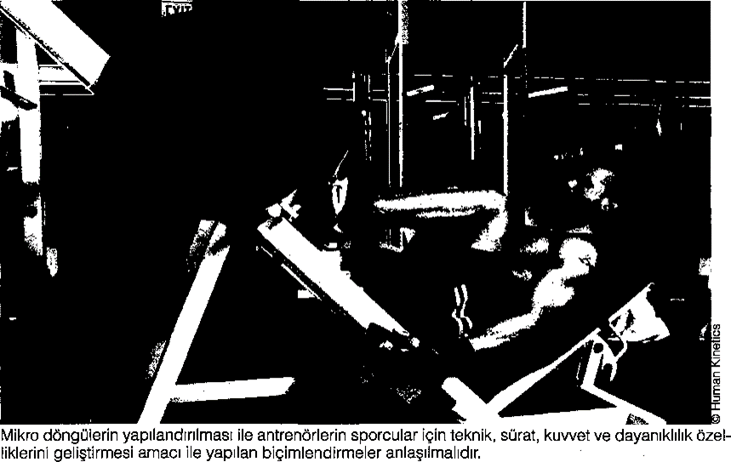

Slide 8
Bunun nedeni, yorgunluğun teknik yapılanma üzerinde olumsuz etkileri çıkartmasından kaynaklanmaktadır. Bu bağlamda mikro döngü boyunca antren¬man uyaranlarının sıralanması, biriken yorgunluk düzeyine göre değiştirilmelidir. Bir mik¬ro döngüde antrenman birimlerinin sıralamasına ilişkin ölçüt olarak, spor dalına özgü baskın antrenman etmenleri ya da biomotor yetiler kullanılarak yapılandırma sağlanma¬lıdır. Bu sıralama için örnek bir sıralama aşağıda verilmiştir.
• Teknik ya da taktik antrenman
• Sürat, çevikli ya da çabuk kuvvet (güç) gelişimi
• Kuvvet gelişimi
• Özel dayanıklılığın gelişimi

Slide 9
Bir Mikro Döngünün Yapılandırılması
Sporcunun, bir teknik beceriyi ya da bir biomotor yeteneği geliştirmesi için antrenman yüklenmelerinin tekrarlanarak olarak uygulanması, temel bir zorunluluktur (Romalılara göre "repetition" tekrar çalışmanın anasıdır). Diğer yandan mikro döngü içerisinde, verim düzeyini en üst düzeye çıkarmak için biomotor yeteneklerin geliştirilmesini sağlayan, özel alıştırmalarda çeşitli sıklıklarda tekrarlanmalıdır. Bu bağlamda; bir mikro döngü içerisin¬de, -antrenman etkisini en üst düzeye çıkarabilmek için sporcunun niteliğine bağlı olarak değişen-, benzer özellikli içeriği ile bir antrenman biriminin 2 ya da 3 kere tekrar edilmesi gerekmektedir.

Slide 10
Mikro döngüdeki yorgunluk düzeyi de antrenman birimlerinin özelliklerini etkilemektedir. Böylece bir sonraki yüklenme için toparlanma süresi çok önem kazanmak¬tadır. Bu açıdan da kullanılan antrenman yüklenmelerinin niteliği de önem kazanmakta¬dır. Örneğin, 20 tekrarlı bir kuvvet antrenmanı yüklenmesinde, 5 tekrarlı ya da 10 tekrarlı yüklenmeye göre daha fazla toparlanma süresi gerekmektedir (1). Buna bağlı olarak da bu türden bir antrenmanın yeniden tekrarlanması için daha uzun bir toparlanma süresi gerekli olmaktadır.

Slide 11
Antrenör ve sporcular, maksimal altı (submaksimal) sertlikte özel dayanıklılıkları geliş¬tirmek istediklerinde, hafta da 3 antrenman birimi yeterli olmaktadır. Buna karşın; ya¬rışma evresinde maksimum sertlikte, haftada 2 kez dayanıklılık uygulaması yapılmalı ve diğer günlerde ise daha düşük sertlikte antrenman yapılmalıdır. Benzer biçimde sporcular kuvvet, hareketlilik ve sürat düzeyini korumak için haftada 1 ya da 2 antrenman birimi uygulamalıdırlar. Plyometrik, sürat ve çeviklik antrenmanında ise haftada 2 ya da 3 gün antrenman yapmak uygun olmaktadır.

Slide 12
Antrenman yüklenmeleri, mikro döngü içerisinde değiştirilerek uygulanmalıdır. Spor¬cular maksimal yüklenmeleri, haftada 2 günden daha fazla kullanmamalı ve bu günler arasında düşük sertlikte antrenman birimleri ya da aktif dinlenme günleri yerleştirilmelidir. Özellikle de yarışma günlerinden sonra gevşemeyi sağlayıcı, etkin toparlanma günleri önemli olmaktadır. Aktif dinlenme ve düşük sertlikli antrenman uygulamaları, yüksek zor¬lama yaratan yüklenmelerden sonra uygulanmalıdır.

Slide 13
Mikro döngüleri planlarken antrenörler, özellikle hazırlık evresinde mikro döngüleri tek-rarlamalıdırlar. Bu bağlamda bir makro döngü boyunca, aynı yapıda (içerik, yöntem vb.) bir mikro döngü, 2-3 kere sporcunun uyum düzeyine bağlı olarak tekrarlanabilmektedir. Mikro döngülerdeki değişimler, sporcunun düzeyine bağlı olarak değişmektedir.

Slide 14
Yapısal Düzenleme Önerileri
Uzun süreli ya da yıllık antrenman planına göre makro döngü ve mikro döngü planla¬masının yapısı belirlenmektedir. Mikro döngü planları, yıllık antrenman planlamasının her evresini geliştirmek için planlamalıdır. Antrenörler, sporcuların bireysel gelişim düzey¬lerini denetleyebilmek için antrenman programı içerisinde iki mikrodan daha fazla dön¬güyü planlamamalıdırlar. İkinci bir yaklaşım ise antrenörlerin, makro döngü planlaması yapmalarıdır.

Slide 15
Buna karşın makro döngü planlaması, antrenman dönemlemesi içerisinde esnek bir şekilde değiştirilebilir olmalıdır. Bu yaklaşımda makro döngü, bir taslak olarak kabul edilmeli, buna bağlı olarak da antrenman planlaması, sporcunun gelişme hızına ve antrenmanın özelliklerine göre değiştirilmelidir. Her ne olursa olsun, makro döngü uygu¬lamasında, mikro döngülerin biçimlendirilmesi antrenman dönemine uygun olmalıdır. Antrenörler, mikro döngülerin yapılandırılmasını tasarlarken, aşağıda belirtilen birçok et¬meni de göz önünde bulundurmalıdır.

Slide 16
• Mikro döngünün özellikleri ve birincil öncelikli çalışılacak antrenman etmenleri.
• Mikro döngüde uygulanacak antrenman birimi sayısı, kapsamı, sertliği ve karmaşıklı¬ğı gibi özelliklerin belirlenmesi ile antrenmanın içeriğinin saptanması.
• Mikro döngü içerisinde yüklenme sertliğinin ve yüklenme değişimlerinin düzeyinin be-lirlenmesi.
• Antrenman yüklenmeleri için antrenman birimlerinde kullanılacak ağırlıklı yöntemle¬rin belirlenmesi.
• Eğer olanaklı ise test ya da yarışma günlerini önceden belirlenmesi.
• Bir mikro döngünün genellikle düşük ya da orta sertlikte antrenman birimleri ile baş¬laması ve daha sonra daha sert yüklerımeler Ne antrenman birimi uygulanmasının sürdürülmesi göz önünde bulundurulmalıdır.
• Önemli bir yarışma öncesinde sadece bir doruklamanın olduğu mikro döngü uygu¬laması kullanılmalıdır. Bu doruklama ise yarışmanın başlangıcından 3-5 gün önce olmalıdır.

Slide 17
Antrenörler, sporcunun günlük olarak kaç antrenman birimi yapacağına karar vermeli¬dirler. Bu karar vermelerinde sporcunun gelişim durumu, iş, okul yada bireysel yaşantısı gönönüne alınması gerekmektedir Buna bağlı olarak da antrenman planması içerisinde yapılacak antrenman birimi sayısı belirlenmektedir.

Slide 18
Ayrıca her mikro döngü öncesinde antrenör ve sporcular kısa bir toplantı yaparak, hedef¬lere ulaşmak için yöntemler, hedefler ya da mikro döngü içerisinde yapılacak testler gibi antrenmanın ayrıntılarını tartışmalıdırlar. Özellikle de antrenör ve sporcular, her antren¬man günündeki antrenman sayısını, kapsam ve sertiliğini ve mikro döngü içerisindeki çok zor olan antrenman birimlerini belirlemelidirler. Antrenörler ayrıca mikro döngü içerisin¬deki ulaşılmak istenen verim hedeflerini de açık olarak belirtmelidirler. Buna ek olarak da sporculara gelişim için özel uyarılarda yapmalıdırlar. Mikro döngünün sonunda bir yarışma varsa, antrenör yarışmanın bütün ayrıntılarını açıklamalı ve yarışmadaki istenilen hedeflere ulaşmak için onları, motive etmelidir.

Slide 19
Benzer biçimde mikro döngünün sonunda yarışma yok ise döngünün son antrenman biriminden sonra hedeflere ulaşılıp, ulaşılmadığını belirleme amaçlı, sporcunun antren¬man davranışı ve motivasyonu gibi yaklaşımların tartışıldığı bir toplantı yapılmalıdır. Ant¬renör, bu toplantı da sporcunun antrenmandaki verim düzeyini ve olumlu, olumsuz geli¬şim durumunu ortaya koymalıdır.

Slide 20
. Böylece antrenörler ve sporcu, birlikte mikro döngünün gelişimi için ayrıntılı bir yaklaşım oluşturmaktadır. Antrenörler bu tartışmadan elde ettiği sonuçlarla, gelecekteki mikro döngünün biçimlendirilmesi için değişimler yapma olana¬ğını da elde etmektedirler. Bu bağlamda bu türden uygulama ile yapılan mikro döngü biçimlendirilmesi, verim gelişiminin sağlanması için oldukça ortaklaşa yönlendirilmiş bir yapılanma olacaktır.

Slide 21
Mikro Döngülerin Sınıflandırılması
Bu bölümün başında verilen, mikro döngü yapılandırılması örnekleri, farklı koşullara göre uygun çeşitlemeler ile değiştirilerek mikro döngülerin yapılanması için kullanılabil¬mektedir. Mikro döngünün yapılanması, sporcunun gelişim durumu, antrenman evre¬sine, hangi antrenmanın baskın olacağı (örneğin, teknik mi? Taktik mi? Yoksa fiziksel gelişimin mi?) gibi birçok etmen tarafından belirlenmektedir.

Slide 22
Antrenman kapasitesi ve sporcunun gelişme düzeyi mikro döngü yapısını belirleyenden önemli etmenler olarak görülmektedir. Örneğin, yüksek düzeyde antrenmanlı sporcular, antrenman birimindeki yüksek sertlikte ve kapsamda bir uygulamayı yeni ya da az gelişmiş sporculara göre daha kolay gerçekleştirmektedirler. Aynı takımdaki sporcuların, farklı çalışma kapasiteleri ve antrenman gereksinimleri olabilmektedir,- Bu nedenle mikro döngü yapısının, bireye özgü olarak yapılandırılması önem kazanmaktadır.

Slide 23
Mikro döngünün yapılandırılması sırasında bireye özgü antrenman yüklenmeleri oluş-turabilmeleri için antrenörlerin, genel ve değişmez bir antrenman yaklaşımını ortadan kaldırmaları gerekmektedir. Belirli bir ölçüde esneklik ile antrenman etmenlerinin değiş-tirilebilmesi için yeterli özgürlük ortamı sağlanacaktır. Böylece antrenörler; antrenmanı değerlendirmesi ya da yarışmalardan elde edilen bilgileri kullanarak, antrenman plan¬lamasında sporcunun verim düzeyini ve antrenman uygulamalarını geliştirici uygulama yapmasına da sağlayacak esneklikte olanaklar sağlamaktadır.

Slide 24
Mikro döngü yapılanması, antrenman birimlerinin sayısına göre de belirlenmektedir. Daha öncede gösterildiği gibi sporcunun, aşırı antrenman durumunu yaşamayacağı ve sporcunun hazırlık düzeyine bağlı olarak belirlenen, antrenman birimi sayısı belirleyici olmaktadır. Ayrıca antrenman birimleri sayısı, özel bir program izlemediğini ya da bir kampa katılıp, katılmadığına bağlı olarak değişmektedir.

Slide 25
Burada mikro döngü yapılanması ile ilgili haftada 3 gün (şekil 8.1), 4 gün (şekil 8.2) ve 5 gün (şekil 8.3) antrenman yapıldığı örnekler gösterilmiştir. Gelişmiş sporcular için daha yüksek çalışmaya karşı olan dayanıklılıklarından dolayı antrenman süresi haftada 8 antrenman olarak belirlenmiştir (şekil 8.4-8.5). Antrenman kamplarında ya da tatil günlerinde ek antrenmanlar birimleri uygulanarak, mikro döngüdeki antrenman yapma süreleri artırılabilmektedir.

Slide 26
Antrenman birimi sayısını arttırmanın birçok yolu bulunmaktadır. Sporcular 3+1 mikro döngü yapılanmasında, sporcu 3 yarım gün antrenman yaptıktan sonra yarım gün din-lenme yaparak, toplam 9 antrenman birimi uygulamaktadırlar (şekil 8.6). Bu türden bir mikro döngü yapısı, daha iyi bir antrenman düzeyine sahip sporcular için uyarlanarak, daha yüksek sertlikte 5+1 mikro döngüsünde (beş antrenman biriminden sonra yarım gün dinlenme) (şekil 8.7) ve 5+1+1 biçiminde düzenlenen mikro döngü (beş antrenman birimi + yarım gün dinlenme + yarım gün çalışma) (şekil 8.8) olarak uygulanabilmektedir. Bunlardan daha yüksek sertlikte mikro döngü uygulamaları ise antrenman süresine ve her antrenman biriminde uygulanan yüklenmenin biçimine bağlı olarak sağlanmaktadır.

Slide 27
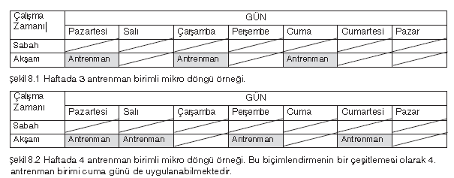

Slide 28
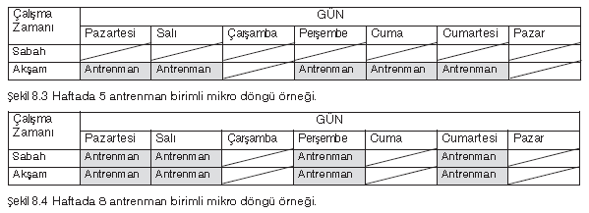

Slide 29
Ayrıca mikro döngü yapıları, antrenmanın değişik öğelerinin gün içerisinde antrenman birimlerine dağıtıldığı uygulamalar ile biçimlendirilebilmektedir. Örneğin, bir antrenman gününde 3 antrenman birimi uygulanan mikro döngüde, sprint, çeviklik ya da plyometrik içerikli antrenman birimleri, sabah uygulanırken, temel antrenman birimi olarak da tak¬tiksel ya da tekniksel gelişimi sağlayan, antrenman birimleri uygulanmakta, arkasına da öğleden sonra ya da akşam üstü kuvvet antrenman birimi uygulanabilmektedir (şekil 8.9).

Slide 30
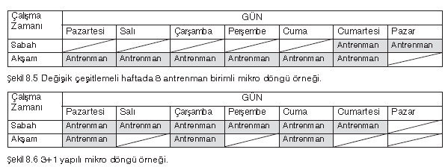

Slide 31
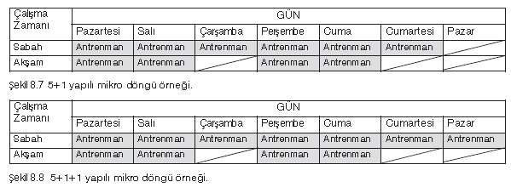

Slide 32
Mikro döngü yapılanmasında belirleyici olan diğer bir etmende, antrenmanın zorluk ve sertlik düzeyi omaktadır. Mikro döngü içerisinde antrenman uygulamalarının yapılandırıl¬ması, hiç bir zaman benzer bir biçimde gelişmemektedir. Mikro döngü antrenmanlarının biçimlendirilmesinde, çevresel koşullar (örneğin, iklim, hava) ve yıllık antrenman planının evresi gibi özelliklere bağlı olarak yapılandırmalar yapılmaktadır. Antrenman sertliği çok yüksekten (%90-100), toparlanma antrenman birimi olarak antrenman yapılmayan gün¬ler kadar değişen özellikteki 7 sertlik bölgesine bağlı olarak biçimlendirilmektedir (bakınız çizelge 8.1).

Slide 33
Bu sertlik değişimleri, mikro döngünün özelliklerini belirlemektedir. Örneğin, bir (şekil 8.10) iki (8.11 -8.15) ya da üç (şekil 8.16) kere bir mikro döngü içerisinde yüksek yüklenmeden çok yüksek yüklenmeli antrenman günü değişimlerine bağlı olarak mikro döngünün yapısı belirlenmektedir.

Slide 34
Mikro döngü içerisinde bir antrenman zorlanması ya da sertliğine göre planlama yapıl¬dığında antrenörler, aşamalı artan yüklenme ilkesini gözönüne almak zorundadırlar. Mik¬ro döngülerde genellikle haftanın 3. gününde uygulanan tek uçlu (doruklu) uygulaması kullanılmaktadır. Bazı durumlarda ise mikro döngüler, arasında 1-2 gün yenilenme ant¬renman biri olan iki uçlu uygulamayı kullanmaktadırlar. Model antrenman kullanılıyorsa, bu yaklaşım değişik bir biçimde uygulanabilmektedir.

Slide 35
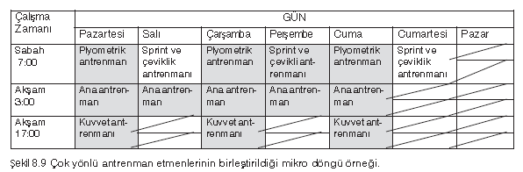

Slide 36
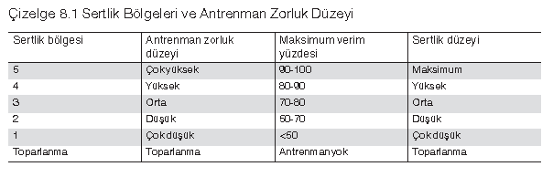

Slide 37
Bu durum da iki uç, yarışmadaki
koşullara benzer bir biçimde etki sağlamak için ard arda gelen antrenman günlerinde uygulanmalıdır. Yükseklik, ısı, uzun yolculuklar, bir kaç zaman dilimi geçişini içeren (5-8 saat zaman farkı), uzun yolculuklar ve ilklim farklılıkları mikro döngünün yapısını etkile¬mektedir. Bu tür durumlarda, sporcunun daha canlı olduğu hafta başında, uç yüklenmeli antrenmanının yapılması önerilmektedir.

Slide 38
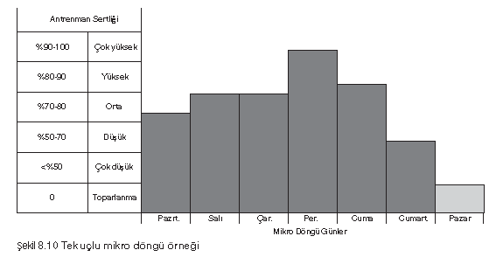

Slide 39
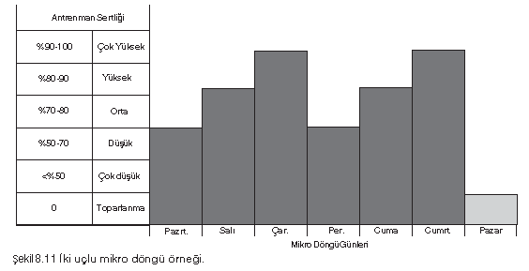

Slide 40
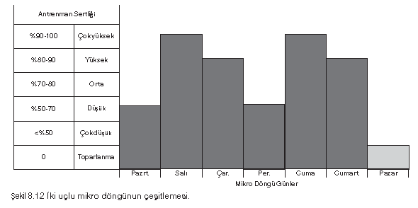

Slide 41
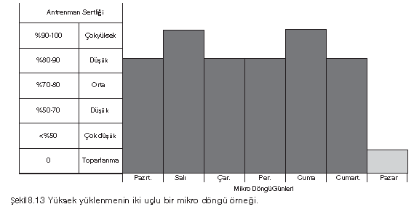

Slide 42
Şekil 10-16 arasında toplam antrenman zorlanması olarak verdiğimiz mikro döngü¬leri, tek başına kapsam ya da sertlikten daha fazla açıklayıcı olmaktadır. Mikro döngü yapılanması içerisinde toplam antrenman zorlanmasının, kullanılmasının nedeni ise spor dallarının çok çeşitli olmasından dolayı bazı sporlarda sürat, çabuk kuvvet baskın olur¬ken, diğer sporlarda maksimal kuvvet ya da dayanıklılık baskın olmaktadır. Ayrıca takım
sporlarında çok karmaşık ya da düzensiz olan çok sayıda etmen toplam antrenman zor¬lanmasını belirleyici olmaktadır.

Slide 43
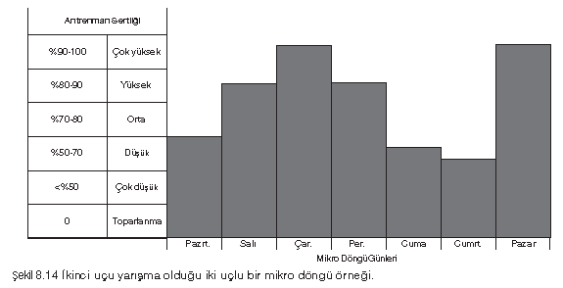

Slide 44
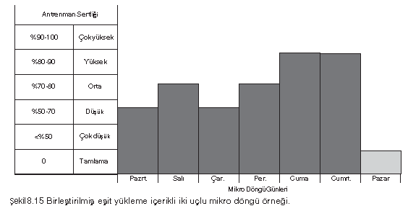

Slide 45
Mikro döngüler çok değişik biçimlerde sınıflandırılmaktadır. Örneğin, bazı yazarlar 22 mikro döngüsü yapısı olduğunu belirtmektedirler. Mikro döngülerin çeşitleri, antrenman
ve yarışma takvimine bağlı olarak çeşitlenebilmektedir. Bu açıdan da antrenörler, çok daha fazla kullanılan mikro döngü yapılarını belirlemeleri ve kendi antrenman koşu ve gereksinlerine göre belirlemelidirler.

Slide 46
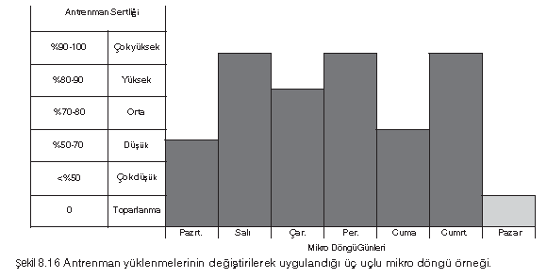

Slide 47
Mikro döngü işlevsel ve dolayısıyla da olanaklar ölçüsünde yalın bir biçimde planlanmış olmalıdır. Bu plan, her antrenman biriminin tarihini, hedefini ve içeriğini belirlemelidir. İçerik kısa bir biçimde açıklanmalı ve bu açıklamalar da antrenman biriminde geliştiri¬lecek, temel öğelerin belirtilmesi gerekmektedir. Şekil 8.17 de bir antrenman evresi için mikro döngü planlama örneği gösterilmiştir.

Slide 48
Antrenman Özellikleri ve Evrelerine Dayanarak Mikro Döngü Sınıflamasına
Mikro döngü yapısı, antrenman özellikleri ile antrenman evresine bağlıdır. Buna göre geliştirici, şok (itki), toparlanma-yenilenme ya da doruklama ve yüklenmesiz olarak dört genel mikro döngü sınıflaması bulunmaktadır.

Slide 49
Geliştirici Mikro Döngüler
Geliştirici mikro döngüler, hazırlık dönemi içinde özel olmaktadır. Bu döngülerin amacı uyum düzeyini arttırmak beceri ve biomotor yetenekleri geliştirilmesini sağlamaktır. Bu tür döngülerde orta-yüksek zorlanmalı iki ya da üç uçlu yüklenmeler kullanılabilmekte¬dir. Mikro döngüde, sporcunun düzeyine bağlı olarak basamaklama ya da düz yüklenme
yöntemleri kullanılabilmektedir. Şekil 8.18 de antrenman birimlerinin başlangıcındaki ilk uyumu ve gelişimi sağlayan, hazırlık döneminin ilk evrelerindeki bir mikro döngü örneği gösterilmektedir.

Slide 50
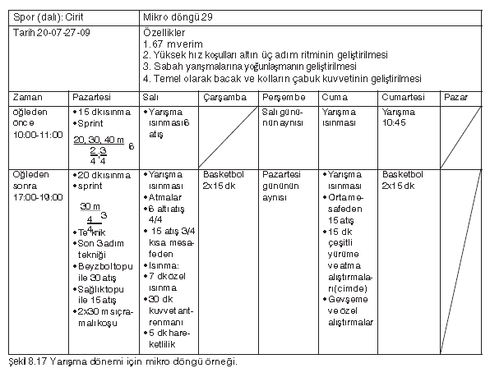

Slide 51
Şok Mikro Döngüsü
Şok mikro döngülerde deneyimli olan sporcular için ani bir antrenman zorlanması, ar¬tışı sağlamak için yüklenmelerde artış yapılmaktadır. Bu mikro döngü, planlı bir biçimde aşırı zorlanma (20) ya da yoğunlaştırılmış (konsantre) yüklenme olarak tanımlanmaktadır (20,22). Şok mikro döngüleri, 2 ya da 4 uçlu bir antrenman yüklenmesi içeren ve özellikle de hazırlık evresinin ortasında ve ikinci bölümünde uygulanmaktadır. Bir şok mikro döngü, sonraki antrenman blokları için hazırlık düzeyini yükseltecek, yeterli uyaranları sağlamak için tasarlanmaktadır (16).

Slide 52
Burada uygulanan yüklenmeler ile hazırlık düzeyinin üzerine çı¬karak, -verim düzeyinde artışı sağlamak amacıyla yeni bir fizyolojik dengeleme düzeyi elde
etmek için yüklenme ortamını sağlanmaktadır (5,6,15). Şok mikro döngüsünün, yüksek düzeyde yorgunluğa neden olmasından dolayı bu mikro döngünün ardından, bir yenilenme döngüsü yer almalıdır. Ayrıca yüklenmelerin çok uzun süre uygulanmasının verim artışında gecikmeye neden olabileceği de gözönüne alınmalıdır (6,19).

Slide 53
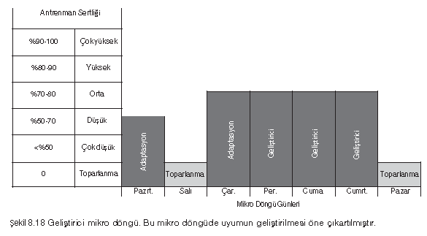

Slide 54
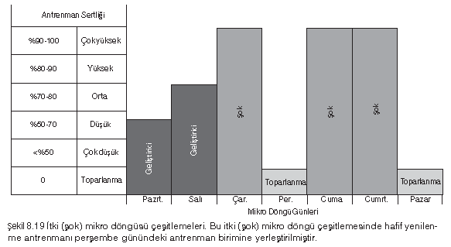

Slide 55
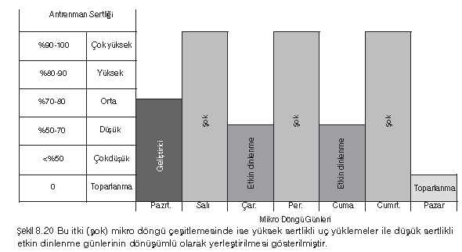

Slide 56
Şok mikro döngüsü için bir örnek, şekil 8.19 da gösterilmektedir. Bu örnekte, çok yük¬sek antrenman zorlanması ortaya çıkartan 3 uçlu bir antrenman yapılanması gösteril¬mektedir. Toparlanmayı kolaylaştırmak için 2 toparlanma günü planlanmıştır (Perşembe ve Pazar). Bu yüklenme biçiminin değişik bir uygulaması da yüksek sertlikli uç yüklenmele¬rin, düşük sertlikli, aktif dinlenme ya da toparlanma antrenman birimleri ile birlikte uygu¬lanmasıdır (şekil 8.20).

Slide 57
Bu biçimde kullanılan döngüler de, sporcunun fazla tamlamanın ortaya çıkması için hazırlık ve verim düzeyleri arasında yeterli süreyi sağlaması gerekmek¬tedir. Bu bağlamda antrenman sertliğinin belirgin bir biçimde düşürülmesi gerekmekte¬dir. Buna bağlı olarak da bu tür mikro döngüler, yarışmadan önce uygulanmamalı ya da bir şok mikro döngüsünden 2-3 hafta sonra uygulanmalıdır.

Slide 58
Toparlanma ya da Yenilenme Mikro Döngüsü
Bu döngünün amacı vücuttan yorgunluğu uzaklaştırmak, sporcunun hazırlık düzeyini arttırmak, dolayısıyla da verim düzeyin geliştirmektedir. Bu mikro döngü, düşük düzeyde antrenman sertliği, kapsamı ya da her ikisinin birlikte önemli ölçüde düşürüldüğü yüklen¬meler ile uygulanmaktadır. Mikro döngünün bu türünü kullanarak, spor dalının fizyolojik
özelliklerine destek olan, spor dalı dışı farklı etkinliklerde uygulamaya katılabilmektedir. Yenilenme mikro döngüleri, verim düzeyini geliştirmekte ve aşırı antrenman durumunun görülmesini azaltmaktadır.

Slide 59
Doruklama ve Yüklenme Azaltma Mikro Döngüleri
Yorgunluğu azaltmak ve verim düzeyin yükseltme için yüklenme azaltma ya da dorukla¬ma döngüleri, yıllık antrenman planlama içerisinde yer alması gerekmektedir (doruklama ya yönelik daha fazla bilgi almak için bölüm 7'ye bakınız). Bu döngülerdeki amaç yarış¬mada en iyi verim düzeyini sergileyebilmek için antrenman zorlanmasını (kapsamını ve sertliğini) değiştirmektedir. Antrenman zorlanmasının azaltılması, fazla tamlamaya ola¬nak sağlayacak fizyolojik tepkilerin ortaya çıkmasına neden olacaktır.

Slide 60
Yarışma Döneminde Mikro Döngü Değişimi
Yarışma döneminde mikro döngülerin sıralanması, yarışma takvimine bağlı olarak de-ğişmektedir. Yarışmaların süresi, mikro döngü içerisindeki toparlanma ve yüklenme azalt¬ma yerleşimini de etkilemektedir. Yarışma dönemine özgü mikro döngü planlaması, spor dalının gereksinimlerine göre belirlenmektedir. Bireysel sporlarda (şekil 8.21) yarışmalar birkaç hafta bir olurken, takım sporlarında ise bir hafta içerisinde bir kaç yarışma içer¬mektedir. Haftada bir yarışma yapılan günlerden 1-2 gün sonra toparlanma ya da yeni¬lenme günleri oluşturulmalıdır.

Slide 61
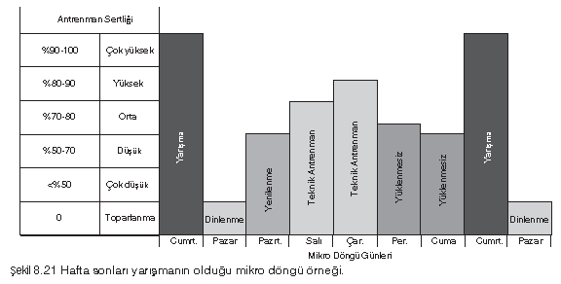

Slide 62
Antrenmanın ağırlığı, mikro döngünün ortasına gelmektedir. Şekil 8.21 de gösterilen örnekte görüldüğü gibi orta-yüksek antrenman zorlanması uygulanmaktadır. Antrenma¬nın ağırlıklı olarak yayıldığı günlerden sonra bir sonraki yarışmaya hazırlık için 2 günlük yüklenme azaltma evresi uygulanmaktadır. Yarışma döngüsünün bu yapısı, rakip zayıf ya da yarışma önemsiz ise değiştirilebilmektedir. Bu türden yarışmalar, yüksek fizyolojik yük¬lenme gerektirmediğinden dolayı fazla bir sorun oluşturmamakta ve yarışma sonrasında ortaya çıkan yorgunluk ise diğer yarışmalardan daha az olacaktır.

Slide 63
Bu durumda Pazartesi olarak planlanan toparlanma-yenilenme günü, ek olarak teknik ve taktik antrenman biri¬mi olarak kullanılabilecektir. Diğer yandan önemsiz yarışmalar için 2 günlük bir yüklenme azaltma evresi yerine bir günlük yüklenme azaltma evresinin uygulanması daha mantıklı olmaktadır. Bu türden yarışma düzenlemesi ile hafta içerisinde biri yüksek sertlikli 4 günü yerleştirme olanağı elde edilmiş olmaktadır.

Slide 64
Takım sporlarında birden çok karşılaşma olduğundan dolayı Pazartesi günü düşük antrenman yüklenmesi içeren yenilenme antrenman birimi olarak düzenlenmelidir (şe¬kil 8.22). Mikro döngünün ikinci antrenman günü (Salı), Çarşamba günkü yarışma için verim hazırlığını sağlamak amacı ile uygulanan taktiksel içerikli bir düzenlemeyi içermek¬tedir. Perşembe günü ise bir yenilenme günü planlanmakta ve Cuma günü ise mikro dön¬güdeki tek yüksek sertlikli antrenman uygulaması gerçekleştirilmektedir. Cumartesi günü az yüklenmeli (çevirenin uyarısı: yüklenmesiz, boşaltma olarak da tanımlanan) bir evre, Pazar günündeki yarışma için uygulanmaktadır.

Slide 65
Yarışma takviminde hafta sonu 2 gün yarışma varsa (örneğin, takım sporları turnuva¬ları, atletizm ve yüzme gibi çok yarışmalı sporlarda) mikro döngü düzenlemesi şekil 8.23
de gösterilmiştir. Hafta sonu yarışmasından önce, yarışmaya hazırlığı sağlamak ve fazla tamlama olanaklarını ortaya çıkarmak açısından, yarışma öncesi yorgunluğu azaltmak için 2 az yüklenmeli gün (Perşembe ve Cuma) uygulaması yapılmaktadır.. En yüksek ant¬renman zorlaması ise mikro döngünün başlarında (Salı) uygulanmaktadır. Daha sonra da aşamalı bir biçimde yüklenme düşürülmektedir.

Slide 66
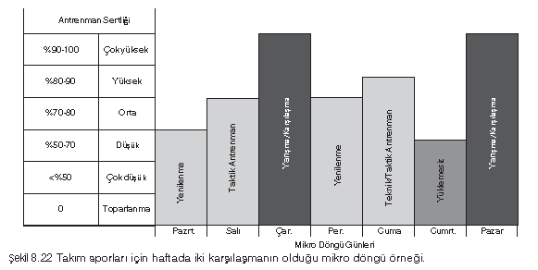

Slide 67
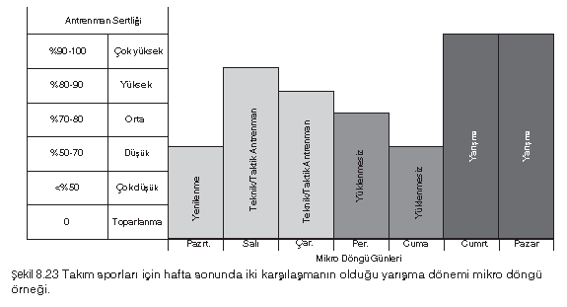

Slide 68
Mikro döngü çok günlük turnuva içeriyorsa antrenörler, aktif toparlanmayı sağlayıcı yenilenme etkinliklerini, özenle planlamaları gerekmektedir (bakınız bölüm 5). Çok düşük sertlikte yapılan aktif toparlanma, laktatın uzaklaştırılmasını (10,13,17), yüksek sinirsel etkinliğin (18) ve kas ağrılarının azaltılmasını (18) sağlamaktadır. Aktif toparlanma et¬kinlikleri kas glikojen yedeklerini, etkilemeyecek düzeyde düşük sertliklerde uygulanma¬lıdır.

Slide 69
Turnuvadaki karşılaşmalar, glikojen yedekleri üzerinde aşırı derecede boşaltıcı etki sağlamaktadır (9). Dolayısı ile glikojen yedekleri, bir sonraki karşılaşma için yenilenmesi gerekmektedir. Glikojen yedeklerinin doldurulması için en iyi yöntem, antrenman sonrası ek besin desteklerinin alınması ve karşılaşmalar arasında yeterli düzeyde besinlerden kar¬bonhidrat alımını sağlamaktır (4,8). Bir hafta süren bir turnuva mikro döngüsü örneği
şekil 8.24 de gösterilmektedir.

Slide 70
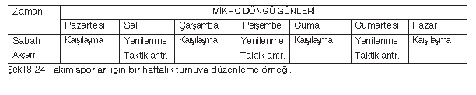

Slide 71
Her karşılaşma sonrası sabahında, çok düşük sertlikte bir yenilenme antrenman biriminin uygulanması, hızlı bir biçimde toparlanmayı sağlayacak¬tır. Buna ek olarak karşılaşma öncesi, öğleden sonra düşük sertlikli bir taktik antrenmanın uygulanması olumlu olacaktır. Bu türden düzenlenen mikro döngü, yenilenmeyi ve verim düzeyini en üst düzeye çıkarmak için gerekli hazırlığı sağlayacaktır.

Slide 72
Bir Yarışma Mikro Döngüsü Modeli
Yıllık antrenman programları, spor dalının gerektirdiği beceri ve yeteneklerin gelişti¬rilmesini hedefleyen, mikro döngülerden oluşmaktadır. Buna karşın, yarışma evresinde kullanılan antrenman programları, yarışma sırasında verim düzeyini, en yüksek sergile¬meye odaklanmaktadır. Bu bağlamda mikro döngülerin yapısı, yarışmanın gereklerine ve sporcunun buna, fizyolojik ve psikolojik olarak uyum sağlaması amacı ile yapısal olarak değiştirilerek düzenlemektedir.

Slide 73
Bu açıdan da mikro döngülerin geliştirilmesi için kullanı¬lan bir yaklaşım, yarışmanın modellemesidir. Bu model mikro döngü, ana yarışma için her zaman kullanılabilmektedir. Bu model, antrenmanın etkin dinlenme ve yenilenme ile değiştiği, çeşitli sertlikteki antrenman birimlerini içermelidir. Bu modelde günlük uygula¬malar, yarışma günündeki ile aynı biçimde gerçekleştirilmektedir.

Slide 74
Bir çok spor dalında (örneğin, atletizm, yüzme, tenis, bazı takım sporları, dövüş sporla¬rı) seçme yarışmaları ile final yarışmaları aynı gün içerisinde yapılmaktadır (Cuma sabahı 10:00 ve akşam 18:00). Bu açıdan yarışma için geliştirilmiş modelde, antrenmanın Cuma günü, yarışmalarda olduğu gibi yarışma saatlerinde çok sert 2 antrenman birimi uygula¬ması ile gerçekleştirilmelidir.

Slide 75
Diğer spor dallarında ise (örneğin, bazı takım sporları, boks, tenis ve güreş) 3-4 gün süren yarışmalara katılmak zorundadırlar. Bu tip yarışmalarda yarışmalar arasında, din¬lenmeyi sağlayacak bir biçimde mikro döngü yapısı düzenlenerek modellenmelidir. Bu yapıdaki yarışma mikro döngüsü, yarışma öncesinde bir kaç defa uygulanması gerekmek¬tedir. Bununla birlikte bu model aynı zamanda aralarında geliştirici mikro döngülerin uygulandığı bir yapıda, 2-3 haftalık süreler içerisinde yeniden tekrarlanabilmededir.

Slide 76
Olimpiyat Oyunları, Dünya Şampiyonaları ya da uluslararası yarışmalar, 4-9 gün arasın¬da gerçekleşmektedir. Bu yarışmaların, antrenmanda modellenmesi süre uzunluğundan ve sporcular açısından, ağır yüklenmeleri gerektirdiğinden dolayı bu yarışma biçimini mo-dellemek olanaklı olmamaktadır. Bu eksikliği aşmak ve daha büyük turnuvalarda deneyim kazanmak için antrenörler, sporcularını 2-3 günlük, 4 ya da 5 yarışma içeren daha küçük turnuvalara katılmalarını sağlamalıdırlar. Bu turnuvalara hazırlanmak için sporcular, ge¬liştirici mikro döngüleri ve hedeflenen turnuvanın özelliklerini içeren, günlük antrenman uygulamaları gerçekleştirmelidirler.

Slide 77
Bunun yanı sıra yarışma ve dinlenme günlerinin deği¬şim düzeni, sporcuların turnuvadaki yarışma programanı uydurulup, model antrenman
kavramı da uygulanabilmektedir. Turnuvadaki yarışma günlerine denk gelen antrenman birimleri, oldukça yüksek düzeyde, ağır yüklenmeli olmalıdır. Diğer yandan yarışma dışına denk gelen günlerde ise antrenman düşük sertlikte uygulanmalıdır.

Slide 78
Sporcunun yarışma programına uyum yeteneğini en üst düzeye çıkarmak için antren¬manda uygulanan deneme yarışması günleri ile dinlenme günleri arasındaki değişim, ya¬rışmaya uygun bir biçimde düzenlenmelidir. Genellikle sporcular, seçme ve final gibi iki yarışma arasında boş gün olmasını istememektedirler. Çünkü, yarışmanın ikinci gününde bazı durumlarda sporsal verim beklenildiği kadar iyi olmamaktadır.

Slide 79
. Verimdeki bu düşü¬şün nedeni, yorgunluğun birikiminden çok yarışma sonrası psikolojik tepkilerden (aşırı güven ve kibirlenme gibi) kaynaklanmaktadır. Bu türden olumsuz davranışın etkilerini gi¬dermek ve yarışmalar arasındaki boş günde sporcunun kendini hazırlama yeteneğini geliş¬tirmek için antrenörler, yarışma evresindeki tüm makro döngülere, yarışma temelli mikro döngü modelini eklemelidirler. Eğer yarışma evresi kısa ise aynı yaklaşım, hazırlık evresinin son bölümünde de uygulanabilir.

Slide 80
Bu türden bir yarışma modeli, hedef yarışmaya katılmak için kullanılabilir. Buna karşın sporcu, yarışma evresinde hedef yarışma mikro döngüsünde farklı günlerde yarışmalara katılmak durumunda kalmaktadırlar. Bu açıdan bu türden yarışmalar, sporcunun hedef yarışma için hazırlığında önemli bir sorun oluşturmuyorsa, model mikro döngünün yapısı değiştirilmemelidir.

Slide 81
Hedef yarışma öncesi mikro döngülerin ana hedefi, fizyolojik ve psikolojik olarak ye¬nilenmeyi sağlamak için doruklamayı sağlamalıdır (doruklama hakkında daha fazla bil¬gi sağlamak için bölüm 7'ye bakınız). Sporcular, ana yarışma öncesi yüklenme azaltma evresi mikro döngülerinde, antrenman yüklenmelerini %40-60 oranında azaltmalıdırlar (2). Başka bir yaklaşım ise doruklama evresinde antrenman yüklenmelerini düzenleyerek, 8-14 gün içerisinde yüklenmelerin aşamalı olarak azaltılması ilegerçekleştirilebilmektedir. Doruklama yaklaşımlarına ilişkin çok sayıda Örnek bölüm 7'de sunulmuştur.

Slide 82
Toparlanma ve Yenilenme Mikro Döngüleri
Biriken yorgunluk azaltıldığında, hazırlık ve verim düzeyinde artışlar ortaya çıkmaktadır (19,20,24). Yorgunluk yönetimi, antrenman sürecinjn temel özelliği olarak görülmektedir (20). Yorgunluk, doğru bir biçimde yönetiliyorsa, hazırlık düzeyinde ve verim düzeyinde yükselmeler yaratan bir fazla tamlama etkisi, ortaya çıkartmaktadır.

Slide 83
Toparlanma ve yenilenme, çeşitli biçimlerde mikro döngüye yerleştirilmektedir (20). Örneğin, antrenman sertliğini değiştirerek, verim artışını kolaylaştırmak için antrenman birimleri arasında dinlenme günlerinin verilmesi, toparlanmayı kolaylaştırmaktadır. Bir toparlanma ya da yenilenme mikro döngüsü, makro döngünün son bölümüne yerleş¬tirilmelidir. Şekil 8.25 de geleneksel olarak 4 hafta yüklenme, 1 hafta yenilenme mikro
döngüsünün olduğu, 4:1 (yükleme ve yüklemesiz evre) bir örneği göstermektedir. Bu yeni¬lenme mikro döngüleri, diğer antrenman mikro döngülerine benzer bir biçimde uygulan¬masına karşın antrenmanın sertliği, yoğunluğu ya da sıklığı azaltılmaktadır.

Slide 84
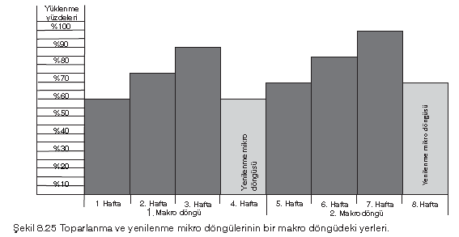

Slide 85
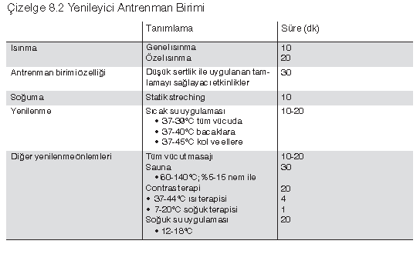

Slide 86
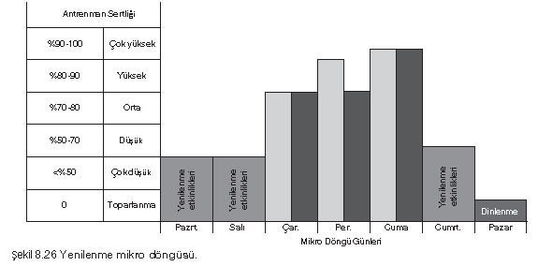

Slide 87
Diğer bir toparlanma mikro döngü yapısı ise antrenman birimlerinin, toparlanma bi¬rimi olarak düzenlenmesi ile sağlanmaktadır. Bu antrenman biriminde daha uzun süreli bir ısınma ve hafif çalışmaları içeren spor dalına özgü ya da bir dizi yenilenmeyi sağlayan başka etkinlikleri içeren göreceli olarak da kısa süren antrenman birimleridir (ayrıntı için bölüm 5'e bakınız). Çizelge 8.2 de çeşitli farklı yenilenme tekniklerini içeren, örnek bir yenilenme uygulaması verilmiştir.

Slide 88
Yenilenme mikro döngüleri, yıllık planının ve yarışma evresinin önemli bir bileşeni olarak görülmelidir. Birçok spor dalında, antrenman ve yarışma aşamasında 2 ya da 3 mikro dön¬güsü, seri biçimde yapılan yarışmalardan oluşmaktadır. Çok sayıda yarışmaya katılmak, sporcunun yorgunluğunu arttırmaktadır.

Slide 89
Sporcunun yüksek düzeydeki, fizyolojik ve psiko¬lojik yüklenmeleri giderebilmesi için yenilenme ve toparlanma mikro döngüleri kullanılma¬lıdır. Şekil 8.26 da bir yenilenme mikro döngüsü örneği gösterilmektedir. Bu mikro döngü enerji yedeklerinin yenilenmesi ve döngünün sonunda fazlama tamlama etkisinin sağlan¬ması amacıyla fizyolojik ve psikolojik yorgunluğun uzaklaştırılmasını amaçlamaktadır.

Slide 90
Antrenman Ölçüsü
Antrenörler, antrenman sertliğinin saptanmasında ve yüklenmeleri planlamak için bir¬çok nesnel yöntemi, çok az kullanmaktadırlar. Genellikle de antrenman programları, öz¬nel (sübjektif) değerlendirmelere dayandırılmaktadır. Genel olarak da iyi sayılabilecek bir yaklaşım olarak gördüğümüz, kolay gün, ağır antrenman günleri biçiminde, antrenman planlarının yıl boyunca yönlendirilmesidir. Kötü bir yaklaşım olarak gördüğümüz durum
ise çoğunlukla "acı yoksa kazanımda yok" felsefesi ile aşırı yüklenme uygulayarak, sporcu¬ları yarışmadan önce aşır antrenman durumuna getiren yaklaşımlar olmaktadır.

Slide 91
Bunlara karşın, bazı antrenörler ise antrenman programlarında yüklenmelerini yönlen¬dirilmesi için ölçümleri kullanmaktadırlar. Bu ölçümler, antrenmanın yönlendirilmesi için kendi antrenman programlarında yer alan yükleme ölçütlerini belirlemek için kullanılmak¬tadır. Atletizm, yüzme, kürek gibi bireysel sporlarda antrenörler, kapsam niteliğini ölçmek için genellikle km ya da mil'i (her mikro döngü, makro döngü ya da yıllık antrenmandaki km ya da mil) kullanarak, ölçüm yapmaktadırlar.

Slide 92
Atma dallarında kapsam, her döngü¬deki atış sayısı ile belirlenmektedir. Atlama ya da atlama dallarında sertlik ise atma ya da atlama uzaklıklarının belirlenmesi, maksimal hızın ya da kalp hızının atım yüzdesine bağlı olarak belirlenmektedir. Kuvvet antrenmanında ise kapsam, kaldırılan ağılık miktarı ile belirlenirken, sertlik düzeyi ise sporcunun maksimal kuvvet düzeyinin yüzdesine ve 1 TM göre belirlenmektedir (daha fazla bilgi için bölüm 10'na bakınız). Takım sporlarında ise antrenmanda kapsam ve sertliğin belirlenmesi, seyrek bir biçimde ölçüt olarak kullanıl¬makta, çoğunlukla da antrenörler gözlemlerine bağlı olarak sporcun, antrenman duru-munu yönlendirmektedirler.

Slide 93
Bu bağlamda antrenmanın ölçümü, oldukça zor bir işlem süreci olarak görülmelidir. Sporcuya uygun bir antrenman programı düzenlemek için özel olarak sporcunun duru¬munun bilinmesi gerekmektedir. Diğer bir değişle; antrenörler, sporcunun geçmişi, fizyo¬lojik ve psikolojik yüklenmelere karşı dayanma özelliği kuvvet ve antrenman ortamı gibi etkenleri de gözönünde bulundurulmalıdır.

Slide 94
Bu nedenle, bir sporcu için hazırlanan prog¬ramlar diğer sporcular için geçerli olmamaktadır. Sporcuların, bireysel gereksinmelerini ve özelliklerini anlamak, antrenman planlamasının temel öğesi olarak görülmelidir. Ant¬renman sertliği ve kapsamı sayısal olarak belirlenmeli ve antrenman süreci içerisinde bu sayısal veriler, aşamalı bir biçimde yönlendirilmelidir.

Slide 95
Tüm programlarda antrenman sertliği hem sporcunun belirli bir yüke fizyolojik uyu¬munun sağlanması, hemde sert bir yüklenme sonrasında toparlanmayı, arttırmak için her mikro döngüde değiştirmelidir. Antrenman sertliğinin ölçülmesi, fizyolojik özelliklere dayanılarak, antrenör tarafından 4-5 sertlik düzeyinde belirlenebilmektedir.

Slide 96
Antrenman sertlikleri, uygulamanın akışı ya da hızı, antrenman türü, yöntemi ve sporcunun kalp atım hızı (her dakikadaki atış hızında biraz düşük ya da artan atış hız) değişkenlere bağlı olarak belirlenmektedir Ayrıca sertlik bölgeleri, spor dallarında kullanılan, enerji sistemlerinin yüzdelerine göre de belirlenebilmektedir. Bunlardan yola çıkarak antrenörler, çizelge 8.3 de gösterildiği gibi her mikro döngüde kullanılacak, antrenman sertliği yüzdesini planla-yabilmektedir.

Slide 97
Spor dalının bioenerji özelliklerinin geliştirilmesi ve baskın olan yeteneklerinin gelişimi için en yüksek düzeyde antrenman yüklenme yüzdesi kullanılması gerekmektedir. Çizelge 8.3 ve 8.4 de kürek için bu yaklaşımların uygulandığı, bir mikro döngü örneği gösteril-
mektedir. Çizelge 8.3 de 3-4 yıllık antrenman planı uygulamasında, toplam antrenmanın %70'nin, 3 ve 4 sayısı ile simgeleştirilmiş, sertlik düzeyinde uygulandığını göstermektedir. 3-4 sayısı ile gösterilen, 2 sertlik düzeyinin, kuramsal ve antrenman uygulaması arasında değişimlerini gösteren bir mikro döngü örneği çizelge 8.4 de verilmiştir.

Slide 98
Antrenman ölçümünü yapmak için nesnel ölçütlerin kullanılması olanaklı değilse, ant¬renörler öznel olarak becerileri ve antrenman düzeyini çokzor ya da çok kolay gibi zorluk dereceleri ile öznel olarak (oyun, yarışma ya da karşılaşma temposu) yönlendirme yapa¬bilmektedirler. Oyunun, karşılaşmanın ya da yarışmanın hızının sertliği 2 sayısı ile göste¬rilmiştir. Bu sertlik düzeyi, haftalık antrenmanın %50'sini oluşturmaktadır.

Slide 99
. Bu 5 sertlik değerini doğru olarak değerlendirebilmek için öncelikle 5 sayısı ile gösterilen sertlik düze¬yinin, düşük sertlikli yenilenme uygulaması olduğunu, diğer sertlik değerleri ise fazla tam¬lamayı belirtmek için kullanıldığının anlaşılması gerekli olmaktadır. Bu 5 sertlik değerinin etki düzeyleri aşağıda belirtilmiştir.
1. Maksimal sertlik
2. Yarışma, oyun ya da karşılaşma hızından daha yüksek
3. Yarışma, oyun ya da karşılaşma hızından
4. Yarışma oyun ya da karşılaşma hızından daha düşük
5. Yenilenme

Slide 100
Yarışma ya da karşılaşma hızından daha yüksek sertlikli uygulamalar, ağırlıklı olarak anaerobik özellikli olmaktadır. Buna karşın yarışma, ya da karşılaşma hızından daha düşük uygulamalarda ise aerobik enerji baskın olmaktadır.

Slide 101
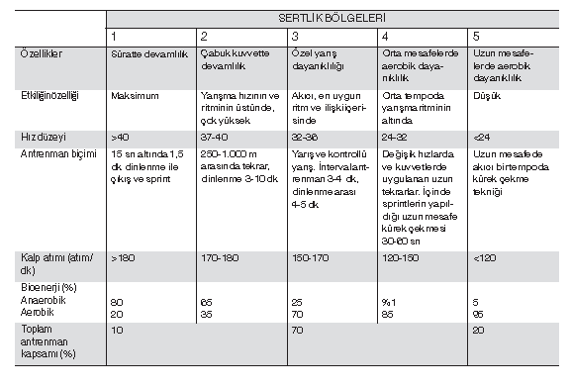
Çizelge 8.3 Kürek İçin Sertlik Bölgeleri Örneği

Slide 102
Mikro döngünün planlaması sırasında, antrenman ölçümünün doğru bir biçimde yön-lendirilmesi amacı ile öznel ya da nesnel ölçütler birlikte yönlendirilmelidir. Bunun için de ilk adım, haftanın her günü için sertlik bölgeleri saptanması ve çizelgeye yerleştirilmesidir (çizelge 8.4). Bu sertlik düzeyinin yanı sıra sertlik bölgelerinin olası diğer seçenekleri, çalış-manın biçimi ya da enerji sistemi belirlenmesi ile sağlanmaktadır.

Slide 103
Planlama işleminin bu aşaması tamamlandıktan sonra ikinci aşamaya geçilmektedir. İkinci aşamada, en iyi so¬nuçları elde edebilmek için teknik, taktik ve fiziksel uygulamalardan, hangisinin öncelikte ve hangi sertlikte uygulanacağının planlaması yapılmalıdır. Çoğunlukla da yanılgılı olarak tekniksel, taktiksel ya da fiziksel antrenmanlar, benzer sertliklerde uygulanmaktadır.

Slide 104
Bu açıdan antrenörler, benzer enerji sistemi ile 2-3 çalışmayı birlikte geliştirecek bir biçimde, 1 ya da 3 sertlik bölgesinde gerçekleştirmelidir. Bu biçimde bir düzenleme özellikle, takım
sporları uygulamalarında kolaylaştırıcı olmaktadır. Çizelge 8.5, antrenman ölçülmesi için kullanılan yöntemleri gösterirken, çizelge 8.6 ise sertlik bölgelerini ve mikro döngü sırasın¬da kullanılabilecek olası sertlik bölgelerini ve enerjlsistemlerini göstermektedir.

Slide 105
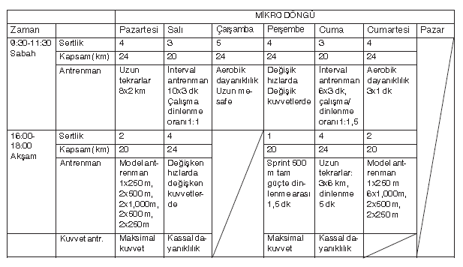
Çizelge 8.4 Sayısal Sertlik Simgeleri İle Kürekçiler İçin Düzenlenmiş Mikro Döngü Örneği

Slide 106
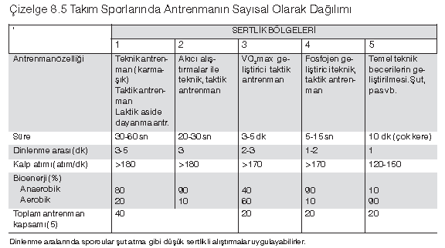

Slide 107
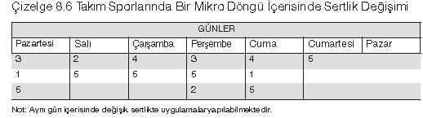

Slide 108
Mikro Döngü Sırasında Sertlik ve Enerji Sistemlerinin Dönüşümlü Olarak Kullanılması
Mikro döngü sırasında antrenman sertliklerinin değiştirilmesi bitkinlik, yıpranmışlık ve aşırı antrenman durumunu önlemek için kullanılan en etkili yöntemlerden birisi olmak¬tadır. Etkinliklerin yüksek düzey ve yüksek sertlikte uygulanması, ağırlık olarak anaerobik enerji kullanımını gerektirmektedir (fosfojen, hızlı glikolotik ve yavaş glikolojik).

Slide 109
Buna
bağlı olarak da sertlik düzeyinin planlanması ile antrenman için belirli bir enerji sistemi öne çıkarken, aynı zamanda uyumu sağlamak için de toparlanma ve yenilenmenin ko¬laylaştırılması da sağlanacaktır. Antrenmanın hazırlık ya da yarışma evresinde, bu tür¬den çeşitlemelerin gözönüne alınması, yarışma için gerekli olan fazla tamlamayı ortaya çıkartacak, enerji sistemlerinin de doğru bir biçimde seçilmesini kolaylaştırmaktadır.

Slide 110
Bu türden bir mikro döngü yapısı ise antrenman birimi ve uygulaması gözönüne alınarak gerçekleştirilmelidir. Bu türden bir planlama ile büyük bir olasılıkla, sporcunun uygun zamanda ve istenilen düzeyde, en yüksek verim düzeyine ulaşmasını da kolaylaştıracaktır.

Slide 111
Çoğu spor ya da spor dalında en az 2 enerji sistemi kullanılmaktadır (12,20). Hedefle¬nen birinci enerji sistemi gözönüne alınmasa bile, uygulamada gerçekleştirilen antrenman sertliği, hangi enerji sisteminin öncelikle kullanılması gerekli olduğunu belirlemektedir (3).

Slide 112
Daha düşük sertlikte, yavaş glikolotik ve oksidatif sistemler ağırlıklı olarak etkilenirken, yüksek sertlikli uygulamalar ise fosfat ve hızlı glikolotik sistemlerin, etkisini arttırmakta¬dır (20). Ayrıca yarışmaların, sporcunun enerji yedeklerini tüketmesinden dolayı, yarışma sonraki antrenman günlerinde, antrenman sertliği azaltılmalıdır. Antrenman sertliğinin azaltılması, yorgunluğun giderilmesi ve fazla tamlama olanaklarını sağlamaktadır.

Slide 113
Çalışma ve yenilenme arasında değişim çok önemli olmasına karşın; sporcuların, her antrenmandan sonra tam dinlenmeye ulaşmaları zorunlu olarak görülmemelidir. Örne¬ğin, antrenmanın ana hedefinin güçlü bir fizyolojik temel geliştirmek olduğu hazırlık dö¬neminde, sporcular tam olarak toparlanamamakta ve verim düzeylerinde fazla tamlama etkisi ortaya çıkmamamaktadır.

Slide 114
Antrenman zorlanmasından sonra yüklenme düşürüle¬rek, bir yenilenme mikro döngüsü oluşturulduğunda, sporcunun hazırlık düzeyi de artış gösterecek ve buna bağlı olarak da verim düzeyinde artış sağlanmaktadır. Bu bağlamda antrenmanın hazırlık dönemi evresinde antrenman planlaması, sporcuda biriken yorgun¬luğu tam olarak uzaklaştırmadan uygulayacakları, geliştirici ve çok mikro döngü uygu¬lamalar biçiminde gerçekleştirmelidirler.

Slide 115
Bu türden bir uygulama, ağır bir yüklenmeden sonra fizyolojik sistemler üzerinde uygulanan, yüklenmesiz evreler aracılığıyla verim artı¬şına neden olmaktadır. Yarışmalar yaklaştıkça, hazırlık döneminde ortaya çıkan yorgun¬luğun antrenman sertliklerinin değişimi ile azaltılması, fazla tamlama için olanakları da arttıracaktır.

Slide 116
Antrenman uygulamasında antrenman SertliğinLve enerji sistemlerini değiştirmek, özel¬likle de takım sporları gibi bütünleşik spor dallarında zor olabilmektedir. Bunun nedeni takım sporlarında teknik, taktik ve fiziksel uygulamalar gibi değişik uygulamalardan do¬layı farklı enerji sistemlerinin etkinliğe katılmasından kaynaklanmaktadır.

Slide 117
Burada sorun, haftalık mikro döngü içerisinde tüm bu öğelerin aşırı antrenman koşulları olmadan iste¬nilen düzeyde bir çalışmanın, nasıl planlanacağı bir soru olarak karışımıza çıkmaktadır. Diğer bir değişle, hangi enerji sistemleri kullanılacak ve sistemler nasıl yedeklenecektir? sorusuna yanıt vermeyi gerektirecektir. Bu konuda en iyi yaklaşım, antrenmandaki sertliği
ve bioenerji hedeflerini sürekli çeşitlendirerek sporcunun, fizyolojik özelliklerinin çok yön¬lü olarak değiştirilmesini sağlamaktır.

Slide 118
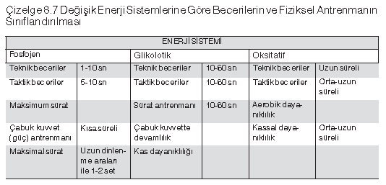

Slide 119
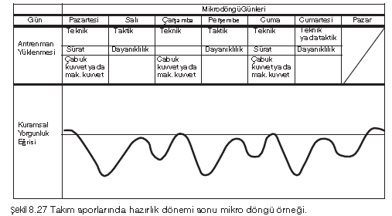

Slide 120
Bunun içinde;ilk olarak, antrenmanda kullanılacak enerji sistemlerine göre tüm alıştır¬ma ve antrenman yöntemlerinin sınıflandırılması gerektirmektedir. Çizelge 8.7 de spor dalı için önemli olan biomotor yetenekler ve becerilerin, düzenli bir sınıflandırma yapıl¬ması için yol gösterici olan bir sınıflama örneği verilmektedir. Günlük antrenman birimi planlaması için kullanılan bir yöntem ise her beceri ve fiziksel antrenman etkinliklerinin gelişimini sağlayan, belirli bir enerji sisteminin amaç olarak belirlemektir. Kolaylık olması
açısından önce, bir günlük plan tasarlanmalı ve ardından da bu günü dengeleyici diğer günlerin planlaması yapılmalıdır.

Slide 121
İkinci adım ise çizelge 8.7 de verilen, antrenman olanaklarından, tam olarak enerji ye-deklemesini, aynı gün içerisinde sağlayacak olan uygulamaları seçilmesini gerçekleştirmek¬tir. Uygun beslenme ile birleştiğinde, antrenman yüklenmesine bağlı olarak verim düzeyi artacak, fizyolojik uyum ve sporcunun enerji kaynaklarının yeniden kolayca doldurulması sağlanacaktır.

Slide 122
Enerji sistemlerinin dönüşümlü olarak kullanılmasının, yıllık planlamaya bağlı olarak gerçekleştirilmesi zorunlu olmaktadır. Buna karşın yine de enerji sistemleri¬nin, yıllık planlama içerisinde benzer bir biçimde uygulandığı pek görülmemektedir. Ör¬neğin, bazı evrelerde antrenman yorgunluğu, fazla tamlamayı sağlamak için azaltılırken, bazı dönemlerde ise sporcunun fizyolojik özelliklerinin uyumunun sağlanması açısından yorgunluk üst düzeyde geliştirilmesi gerekmektedir.

Slide 123
Antrenmanda enerji sistemlerinin uy¬gulanması düzenli bir sıralama ile değiştirilmesine karşın, antrenman zorlanmasına bağlı olarak hazırlık düzeyi azalmakta ve aşırı düzeyde yorgunluğun çıkmasına bağlı olarak da fazla tamlama etkisi azalmaktadır.

Slide 124
Bu bölümde, antrenman zorlanmalarının nasıl yönlendirileceğine ilişkin çok sayıda ör¬nek verilmiştir (sonraki bölümdeki çizelgelere bakınız). Antrenman zorlanmasına bağlı olarak bazı antrenman günlerinde sporcular, yüksek düzeyde yorgunluk üretilecek, buna karşın diğer günlerde ise düşük sertlikte bir antrenman yüklemeleri ile yorgunluğun azal¬tılması sağlanacaktır. Çizelgelerde verilen örnek mikro döngülerde, çeşitli antrenman bi¬rimlerinin, yorgunluk ya da fazla tamlama ilişkileri gösterilmiştir.

Slide 125
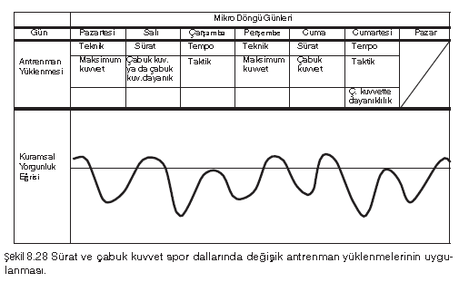

Slide 126
Takım sporlarında aynı antrenman biriminde yüksek düzeyde sinirsel sisteme etkide bu¬lunan (teknik, maksimum sürat, kuvvet ve çabuk kuvvet), alıştırmalar ile çok yönlü enerji gereksinimlerini bütünleşik olarak sağlamak çok zor olmaktadır. Şekil 8.27 de bir mikro döngünün nasıl düzenleneceğine ilişkin bir örnek verilmektedir.

Slide 127
Bu örnekte Pazartesi gü¬nünde sinir sistemini ve fosfojen ve glikolotik sistemi etkileyen alıştırmalar uygulanmak¬tadır. Sürat, çabuk kuvvet ve maksimal kuvvet gibi etkinlikler, çok kısa sürede ATP ve_PCr yedeklerini tüketmektedir.

Slide 128
Ayrıca bu biçimde çok uzun süre yapılan etkinlikler de glikojen yedeklerinin boşalmasına neden olmaktadır. Antrenmanın kapsamı ve sertliğine bağlı ola¬rak Pazartesi günkü çalışmadan sonra toparlanma oranının hızlı olması içinde göreceli olarak Salı günkü antrenmanda yorgunluk koşulları olmadan antrenmanın uygulanması¬na olanak verecek düzenleme önlemleri alınmalıdır.

Slide 129
Şekil 8.27 de gösterildiği gibi geleneksel antrenman planlarında, yüksek düzeyde fiz¬yolojik yüklenmelerin, Pazartesi günü uygulanan bir biçimde gerçekleştirilmesi, glikojen yedeklerinin boşalmasına ve yorgunluğun birikmesine neden olmaktadır. Antrenman sert¬liğinin değiştirilmesi bu yorgunluğun giderilmesini kolaylaştıracaktır.

Slide 130
Örneğin, şekil 8.27 deki Pazartesi günü gibi yüksek yüklenme içeren günün ardından (Salı günü), antrenman birimi taktik ve dayanıklılık antrenman uygulamalarını içeren, düşük sertlikte uygulaması gösterilmektedir. Mikro döngüdeki dinlenmelerin oranı, hem yorgunluğa hem de hazırlık düzeyinin yükselmesine neden olmaktadır.

Slide 131
Bir mikro döngü sırasında yüklenmelerin deği¬şimi için bir örnek de şekil 8.28 de sunulmaktadır. Bu şekil 8.28 sürat ve çabuk kuvvetin öncelikli olduğu spor dallarına yönelik bir kuramsal modeldir. Bu uygulama da sürat ve çabuk kuvvet antrenmanı, aynı gün içerisinde çabuk kuvvette dayanıklılık ile birlikte uygu-
lanmaktadır. Tüm alıştırmalardaki tekrar sayısı her sette 10-25 arasında olmaktadır. İki yüksek sertlikli antrenman gününde, fosfojen ve glikolotik sistem geliştirici uygulamalar, dayanıklılık geliştirici tempo antrenmanları île birlikte uygulanmaktadır.

Slide 132
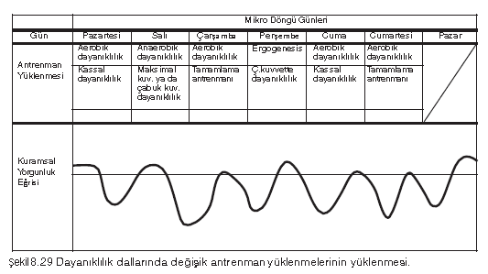

Slide 133
Şekil 8.29 da gösterilen mikro döngü örneği îse aerobik sistem ve oksidatif metabolizma sisteminin kullanıldığı spor dalları için verilmektedir. Bu örnekte benzer enerji sistemleri aynı gün içerisinde uygulanmaktadır. Ayrıca kuvvet antrenmanı da dayanıklılık sporlarına özgü olarak biçimlendirilerek aynı gün içerisinde uygulanmaktadır.

Slide 134
Daha sonra kuvvette devamlılık içerikli çok sayıda tekrar içeren kuvvet antrenmanı dayanıklılık antrenmanın¬dan sonra uygulanmaktadır. Yüksek sertlikli maksimal kuvvet ya da kuvvette devamlılık gibi aynı gün içerisinde yapılan etkinlikler fosfojen ve glikojen sistemini geliştirmektedir. Bu biçim de düzenlenen antrenmanlar çoğunlukla ergogenis ya da destekleyici (ergoje-nik) antrenman olarak adlandırılmaktadır.

Slide 135
Şekil 8.30, 4-6 dk süren dayanıklılık sporcuları için bir mikro döngü yapısını göstermek¬tedir. Bu örnekte, fosfat ve glikolotik sistemleri geliştirmeye yönelik yüksek sertlikte daya¬nıklılık antrenmanlarının uygulanması, verim gelişimi için çok önemli olmaktadır. Yüksek sertlikte dayanıklılık gelişimini hedefleyen antrenman günleri, toparlanma etkinliği için kullanılan, düşük sertlikli aerobik antrenmanlar izlemektedir.

Slide 136
Buradaki amaç, önce laktik oluşumunun yüksek düzeylerde üretilmesi ve daha sonra laktik aside direnme ve daha hızlı bir toparlanma sağlama özelliğini geliştirmek amaçlanmaktadır. Bu örnekte, yüksek sertlikli antrenman günlerini izleyen günlerde toparlanmayı geliştirmek için düzenlenmiş antrenman günleri uygulanmaktadır.

Slide 137
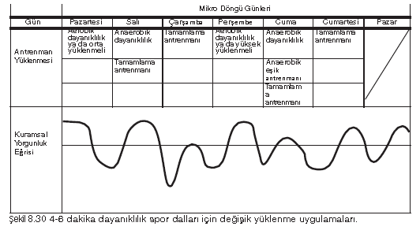

Slide 138
MAKRO DÖNGÜ
Makro döngü terimi, "büyük anlamanı gelen Yunanca makros dan türetilmiştir. Bir makro döngü antrenmanı 2-7 hafta sürmektedir ve bir makro döngü, 2-7 mikro dön¬güden oluşmaktadır. Mikro döngü kısa süreli bir planlama yaklaşımıyken, makro döngü yapısı ise birkaç hafta süren bir yapılandırmayı içermektedir. Bu açıdan makro döngü, antrenmanın genel yapısı olarak değerlendirilirken, mikro döngü ise bu hedeflere ulaşmak için kullanılan hedeflerin düzenlenmesini içermektedir.

Slide 139
Makro Döngünün Süresi
Çizelge 8.8 de her ne kadar benzerlikler olsa da makro döngünün süresini belirlemede kullanılan ölçütler, genellikle her spor dalı için değişmektedir. Spor dallarının gereksinim¬leri, makro döngü yapılarını da belirlemektedir. Yüklenme özellikleri ve makro döngüle¬rin süresi, spor dalına ve antrenman düzeyine bağlı olarak değişiklik gösterebilmektedir. Bu nedenle makro döngüler, bireysel sporcuların antrenman özelliklerini karşılamak için özenli bir biçimde hazırlanmış olmalıdır/Çizelge 8.8 de bir amerikan üniversitesi kadın futbol takımı için kuvvet antrenman planı örneğini göstermektedir.

Slide 140
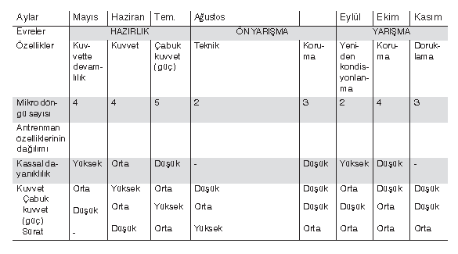
Çizelge 8.8 Amerikan Üniversitesi Bayan Futbol Takımında Uygulanan Kuvvet Antrenmanı Makro Dögüsü Yapısı

Slide 141
Makro döngünün süresini belirlemek için antrenörler öncelikle antrenman evresini, dü¬şünmesi gerekmektedir. Hazırlık döneminde makro döngünün süresi, 4-7 hafta arasında sürmektedir. Yarışma döneminde ise yarışma döneminin özelliklerine bağlı olarak bu süre daha kısa olmaktadır. Bu bağlamda, makro döngü biomotor yeteneklerin teknik beceri ya da taktik öğeleri geliştirmek için yeterince uzun olmalıdır. Bu açıdan; bir makro döngü uzunluğunu belirlemek için kullanılabilecek bir yöntemde bir biomotor yeteneği ya da becerilerin geliştirilmesi için gerekli olan süreyi belirlemektir.

Slide 142
Yarışma takvimi makro döngü yapısını etkilemektedir. Bireysel sporlarda yarışma döne¬mindeki makro döngüler, yarışma takvimine uygun olarak, kısa bloklar biçiminde yapı¬landırılmış, 2-4 haftalık mikro döngüleri içermektedir. Özellikle de sporcunun durumuna bağlı olarak her yarışma bir makro döngünün sonunda yer alacak bir biçimde planlama¬lar yapılmalıdır.

Slide 143
. Genellikle yarışma evresinde, özellikle de takım sporlarında bazen ayda 4-8 arasında deişen sayıda yarışmaya katılmaktadırlar. Bu durumda antrenörler, hangi yarışmanın çok önemli olduğuna karar verip, sporcuyu ona göre hazırlamalıdırlar. Makro döngü yapısı içerisinde hedef yarışma için sporcunun hazırlığı hakkında geri bildirim sağ¬lamak amacı ile de daha az önemli yarışmalar gerçekleştirilmektedir. Hedef yarışmanın bir makro döngünün son mikro döngüsünde yer alması gerekmektedir.

Slide 144
Makro döngüyü sınıflandırmada kullanılan başka bir yöntem ise antrenman özellikle¬rine göre ayrımları gerçekleştirmektir (24,25). Zatsiorsyky (24), makro döngüleri (diğer bir değişle mezo döngüler) birikim, aktarım ve gerçekleştirme makro döngüleri olmak üzere 3 temel sınıflamaya ayırmaktadır.

Slide 145
Birikim makro döngüsünün amacı, sporcunun kondisyon durumunu ve teknik yeterliliğini en üst düzeye çıkarmak için temel hazırlıkları sağlamaktır. Aktarım mikro döngüsünde ise birikim evresinde elde edilen, kondisyon ve teknik temelleri sporcunun yarışmalara hazırlığının arttırılması için kullanılması sağlan¬maktadır. Gerçekleştirme döneminde ise hazırlık düzeyi yükseltikten sonra yarışmalardaki verim düzeyini arttırmak için uygulamalar yapılmaktadır.

Slide 146
Makro Döngülerin Yapısal Özellikleri
Makro döngünün yapısal özellikleri, antrenmanın evreleri ve yarışma takvimine dayan-dırılmaktadır. Bu nedenle yıllık antrenman planının antrenman evrelerine göre (hazırlık, yarışma, geçiş) sınıflandırılarak, makro döngüleri her dönemdeki antrenman amaçlarını ve yarışma takvimine göre biçimlendirilmesi gözönüne alınmalıdır.

Slide 147
Hazırlık Dönemi Makro Döngüleri
Hazırlık döneminin temel amacı fizyolojik, psikolojik ve teknik düzey gelişimi için uyum düzeyinin sağlanması ve buna bağlı olarak da yarışma veriminin temellerini oluşturmaktır. Bazı spor dallarında, sorun yaratan bir durumda antrenman yılı boyunca, yarışma takvi¬minin uzunluğu olmaktadır. Bu türden uzun yarışma takvimi, hazırlık döneminin az süreli
olmasına neden olmakta, dolayısıyla da sporcunun verim düzeyini sınırlamaktadır. Uygun bir biçimde bir yıllık antrenman planlamasının düzenlenmesi için, hazırlık döneminin ya¬rışmalara yönelik temel verim özelliklerini geliştirmek amaçlı, yıllık antrenmanın en önemli parçası olduğu unutulmamalıdır.

Slide 148
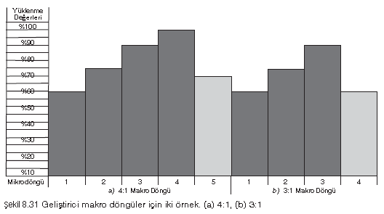

Slide 149
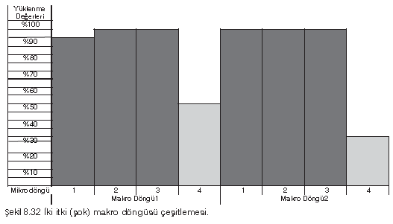

Slide 150
Geliştirici ve şok makro döngüler, bu dönemi biçimlendirmek için kullanılan en uygun makro döngülerdir. Geliştirici makro döngülerde antrenman yüklenmelerindeki artış, aşa¬malı artan yüklenme yöntemi ile gerçekleştirilmektedir. Şekil 8.31 de 4:1 ve 3:1 yüklen¬me düzenlemesi için 2 aşamalı yüklenme örneğini göstermektedir.

Slide 151
4:1 yüklenme yapısı, 4 mikro döngünün yüklenme, 1 mikro döngünün de yenilenme mikro döngüsü olduğunu göstermektedir. Bu yüklenme modeli, sporcunun fizyolojik temelini, doğru teknik uygu¬lamalarını, yeni taktik ya da teknik becerileri öğrenmek, eski teknik alıştırmalarda da dü¬zeltme yapmak için hazırlık aşamasının ilk bölümlerinde uygulanmalıdır. 3:1 yüklenme modeli de hazırlık dönemi için uygundur ve genel olarak da en çok kullanılan yüklenme düzenleme biçimidir.

Slide 152
Bu yüklenme düzenlemesi, vücudun doğal bioritmi ile de uyuşmak¬tadır (11,16,23,24). 31 yüklenmesinde 3 mikro döngüde çalışma yüklenmesi arttırılırken, 4. mikro döngüde ise toparlanma ya da yüklenmesiz bir mikro döngü uygulaması yapıl¬maktadır. Eğer 3. döngüden sonra yorgunluk çok yüksek düzeyde ise 4. mikro döngüde yüklenme düşürülmekte ve ardından 2. bir yenilenme mikro döngüsü uygulanarak 3:2 yüklenme düzenine geçilmektedir.

Slide 153
Şok makro döngüleri sporcuya verim düzeyinde önemli gelişmeler sağlamak için uyarım¬lar vermek amacı ile hazırlık döneminde de kullanılabilmektedir. Şekil 8.32 yüksek zorlan¬malı mikro döngülerin, 3 kez tekrar edildiği, şok makro döngü örneklerini göstermektedir. Bu türden makro döngü uygulaması ile verim gelişiminin gecikmiş etkisinden yararlanıl¬maktadır. Diğer bir değişle bu makro döngülerde antrenman yüklenmeleri, ne kadar yük¬sek ise verim düzeyinin gelişmesi ya da fazla tamlama etkisinin ortaya çıkması da o kadar uzun süre olmaktadır (7,16,20).

Slide 154
Örneğin Halson ve diğerleri (7), 2 haftalık çok yüksek yüklenmeden sonra yüklenmeden önceye verim düzeyinin dönmesi için 2 haftalık bir süreye gereksinim olduğunu belirtmektedir. Bu ek yük azaltmayı da toparlanma haftalarının fazla tamlama için gerekli olduğunu göstermektedir. Bu nedenle fazla tamlamayı, dolayısıyla da verim artışını kolaylaştırmak için şok makro döngülerinden sonra bir toparlanma ya da ge¬çiş makro döngü planlamasının yapılması uygun görülmektedir. Şok tipi makro döngüler ile uyum süreçleri desteklenecek ve yorgunluk azaltılması sağlanacaktır.

Slide 155
Yarışma Dönemi Makro Döngüleri
Yarışma dönemi makro döngülerinin özellikleri, yarışma takvimine göre belirlenmekte¬dir. Bu belirmeye bağlı olarak çok sayıda spor dalına özgü makro döngü yapıları bulun¬maktadır.

Slide 156
Haftada 1 ya da 2 yarışmanın olduğu spor dallarında, yüklenme düzeyi düzgün bir biçimde değişmelidir. Bu yapı içerisinde mikro döngüler, kapsam ve sertliğin düzeyine bağlı olarak değişmektedir. Bu mikro döngülerde ise önemliden hedef yarışmaya kadar aşamalı bir biçimde yerleştirilen, yüklenmeli mikro döngüler arasında toparlanma döngü¬lerini yerleştirilmesi gerekmektedir. Takım sporlarında çok sayıda yüklenme zorlanmasını sağlamak için antrenörler, çeşitli mikro döngü yükleme kalıplarını kullanmalıdırlar.

Slide 157
Bireysel sporlarda makro döngü yüklenmesi, 4:1, 3:1, 2:1, 1:1, 2:2 ya da başka çeşitle¬meleri kullanılmaktadır. Makro döngü yapısın belirleyen bir yaklaşımda, döngüler içeri¬sinde yer alan doruk yüklenme sayısını belirlemektir. Örneğin, bir makro döngü içerisinde iki uçlu önemli yarışmalar var ise bu yarışmalar, makro döngünün başına ve sonuna ge¬lecek bir biçimde düzenlenmelidir (şekil 8.33).

Slide 158
Şekil 8.33 de gösterilen makro döngüde, seçme yarışmaları 9 Haziran iken, hedef yarışma 14 Ağustostadır. Bu İki önemli yarışma arasında başka hiçbir yarışma planlanmamalıdır. Hedef yarışma için sporsal verim duru¬munun gelişim düzeyini göstermek için büyük yarışma öncesinde kılavuz olabilecek daha az önemli yarışlara katılınması gerekmektedir.

Slide 159
14 Ağustosa kadarki bu 3 döngüde teknik beceri, taktik,strateji ve fiziksel özelliklerin gelişimi sağlanmaktadır. Mikro döngüler ise hedef yarışmada en üst düzeyde verimi sağlamak, sporcunun yeteneklerini oluşturmak ve cesaretini sağlamak için kullanılmaktadır. Bu makro döngüde yarışmaların sayısı art¬tırılırsa, yorgunluk düzeyinde artışlar sağlayacaktır. Bu da makro döngünün sonundaki yarışmalar için verim düzeyinde düşmeler oluşturacaktır.

Slide 160
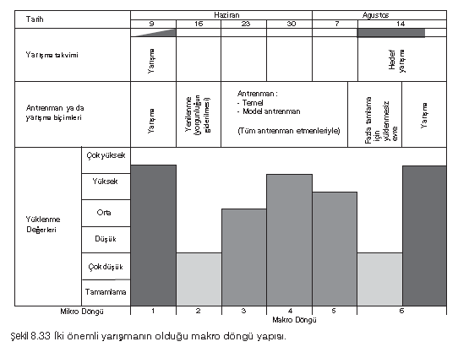

Slide 161
Şekil 8.33 de çeşitli mikro döngüleri ayrılmış, 2 yarışmalı bir döngü örneğini göster-
mektedir. İlk seçme yarışmasının ardından uygulanan ilk mikro döngü, sporcunun stres etkilerini ve yarışmanın ortaya çıkartığı yorgunluğu gidermek amacı ile oluşturulan bir yenilenme mikro döngüsü özelliklidir. İlk 3 mikro döngü teknik beceri, taktik stratejiler ve fiziksel kapasitede gelişim için kullanılmaktadır.

Slide 162
Bu mikro döngüleri şekil 7.3 de gös¬terilmektedir. Buradaki mikro döngüler ise motivasyonel düzeyin gelişimi, sporcunun ka¬rarlılığını geliştirme ve verim düzeyini hedef yarışma olan 14 Ağustosda sergilemek için tasarlanmıştır. Hedef yarışma olan Ağustos 14 den 8-14 gün önce ise doruklama kulla¬nılmaktadır (bakınız şekil 7.3, sayfa 244). Antrenman yüklenmelerine bağlı olarak oluşan yorgunluk nedeni ile hazırlık düzeyinde gelişim azalmaktadır. Doruklama evresi, doğru bir biçimde yapılandırılsa, verim düzeyinin anlamlı bir biçimde arttırılması da sağlanacaktır.

Slide 163
Yüklenme Azaltma (Taper) ve Doruklama (Peaking) Makro Döngüsü
Yüklenme azaltma ve doruklama makro döngülerinin amacı, fazla tamlama için uyarıla¬rı sağlamak amacı ileyorgunluğu uzaklaştırma koşullarını sağlamaktır. En uygun düzeyde yük azaltma ya da doruklama, hedef yarışmadan 8-14 gün önce 9640-60 oranında antren¬man yüklenmelerinin azaltılması ile sağlanmaktadır (bakınız bölüm 2) (2).

Slide 164
Yüklenmelerin
azaltılmasında doğrusal, yavaş bükümlü ya da basamaklamalı yüklenme azaltma biçimi bulunmaktadır (14). Doruklamanın biçimi ve süresi, doruklama öncesi dönemde antren¬manın uygulama biçimine de bağlı olarak değişmektedir. Temel doruklama yaklaşımları halter, atletizm, yüzme ve benzeri birçok spor dalında etkili bir biçimde kullanılmaktadır. Doruklama yaklaşımlarına ilişkin ayrıntılı açıklama bölüm 7 'de verilmektedir.

Slide 165
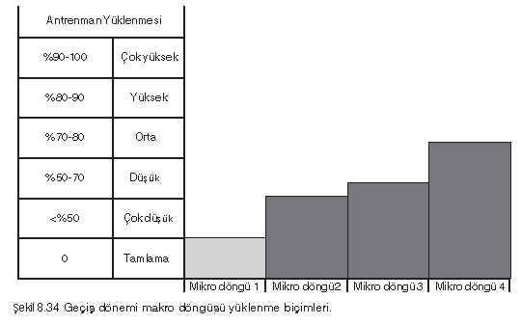

Slide 166
Geçiş Dönemi Makro Döngüleri
Geçiş dönemi yıllık antrenmanın önemli bir bölümüdür. Şekil 8.34 de geçiş dönemine yönelik temel bir makro döngü yapısını göstermektedir. Geçiş dönemine yapısına ilişkin daha fazla ayrıntı bölüm 6 da incelenmektedir.

Slide 167
ÖNEMLİ KAVRAMLARIN ÖZETİ
Mikro döngü antrenman planının en önemli işlevsel bir parçası olarak görülmektedir. Buna karşın makro döngü ise yıllık antrenman planının küçük bölümler biçiminde düzen¬lenmesi için kullanılmaktadır. Diğer bir değişle makro döngüler yıllık antrenman planının hedeflerinin oluşturulması için mikro döngülerin nasıl yönlendirileceğini belirlemektedir.

Slide 168
Bir mikro döngüde antrenman yüklenmeleri (kapsam ve sertlik), toparlanmayı kolaylaş¬tırmak için çeşitli biçimlerde uygulanmaktadır. Bu değişimleri sağlamak için antrenman yüklenmeleri önemli bir uygulama aracı olmaktadır.

Slide 169
Antrenman yüklenmeleri, vücudun yüklenme-dinlenme ilişkilerinin bilimsel açıdan kanıtlanmış bilgilere göre uygulama için biçimlendirilmektedir. Mikro döngü modelleri vücudun yorgunluğa karşı direnebilme, antrenman yüklenmelerinden sonra toparlanma ve antrenman yüklenmesine vücudun uyum göstermesini sağlayan çok sayıda fizyolojik etmene bağlı olarak düzenlenmektedir. Eğer antrenman yüklenmesi çok sık olarak çeşitlenirse, bu durum sporcuların antrenman zorlanmalarına karşı yenilenmesini kolaylaştıracaktır.

Slide 170
Bu açıdan mikro döngülerde yüklenmelerin çeşitlenmesi çok önemli olmaktadır. Bu bağlamda biriken yorgunluğun, uzaklaştırılması ve aşırı antrenmanı önlemek için antren¬man yüklenmeleri değiştirilmelidir. Antrenörler genel olarak geliştirici, şok ve yenilenme mikro döngülerini uygulamaktadırlar.

Slide 171
Şok mikro döngüsü fizyolojik ve psikolojik yüklen¬meleri ve buna bağlı olarak da çok yüksek düzeyde yorgunluğu ortaya çıkarmasından dolayı abartılı bir biçimde uygulanmamalıdır. Şok mikro döngülerinin, aşırı abartılı bir biçimde kullanılması, aşırı antrenmana neden olabilmektedir.

Slide 172
Mikro döngü ve makro döngülerin, uygun zamanda fizyolojik ve psikolojik açıdan en üst düzeye çıkaracak bir biçimde doğrudan yapılandırılması gerekmektedir. Antrenman planı bioenerjik antrenmanın özelliği, kas fizyoloji, hormon fizyolojisi, antrenman ve yük¬lenmelere vücudun tepkisi, kavramlarına dayalı olarak biçinnlendirilmelidir. Daha iyi bir antrenman programı sağlamak için antrenörler, bu bölümde belirtilen sayısal sertlik ve kapsam yaklaşımları ile antrenmandaki yüklenme ilişkisini gözönüne almalıdırlar.

